Slide 1
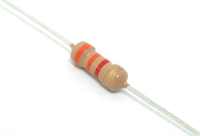
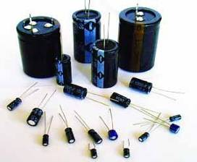
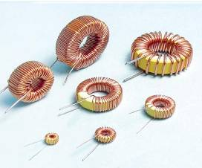
电子元器件
第一部分：电子元器件综述
第二部分：电阻元件
第三部分：电容元件
第四部分：电感元件

Slide 2
第一部分 电子元器件综述
1. 电子设备的构成
电子元器件是构成电子产品的基础。任何一台电子设备都是由具有一定功能的电路、部件，按照一定的工艺结构所组成。
2. 电子设备的性能与质量
电子设备的性能及质量的优劣好坏，不仅取决于电路原理设计，结构设计，工艺设计的水平，还取决于能否正确合理地选用电子元器件及各种原材料。

Slide 3
3. 电子元器件的发展方向
随着电子技术的发展，老产品逐渐被更新换代，新产品、新技术不断涌现，总的发展趋向是：集成化、小型化、性能更好，结构更合理。
4. 电子元器件的分类
元器件一般分为有源器件和无源器件两大类：
（1）有源器件：工作时，其输出除了需输入信号外，还必须有专门的电源。它在电路中的作用主要是能量转换，如晶体管、集成电路等。

Slide 4
（2）无源元件：工作时，不需要专门的附加电源，如电阻、电容、电感和接插件。
无源元件又分为电抗元件和结构元件，而电抗器件又可分为耗能元件和储能元件。电阻器是典型的耗能元件；电容器、电感器则属于储能元件。而开关、接插件属于结构元件。
通常称有源器件为“器件”，称无源器件为“元件”。

Slide 5
由于电子元器件的制造技术发展很快，品种规格也极为繁多，我们无法一一详述。本课时只是介绍一些常用的电阻、电容和电感元件的主要特点、性能、参数指标和型号命名方法。我们希望通过本课的学习，大家能对五花八门的电阻、电容和电感元件有一个概括性的了解，有利于今后的学习和工作。

Slide 6
一、电抗元件的标称值与偏差
电抗元件包括电阻器（含电位器）、电容器和电感器（含变压器），它们在电子产品中应用非常广泛，尤其是电阻器和电容器，往往占一个产品元器件的80%以上。因此，电抗器件被称为基础元件。
1、标称值与偏差
由于工厂商品化生产的需要，电抗元件产品的规格是按一种特定数列提供的，考虑到技术上和经济上的合理性，目前主要采用E数列作为电抗元件规格。

Slide 7
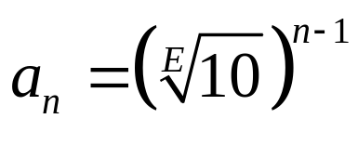
E数列通项公式：
n=1、2、3……
当E取不同数值时，计算所得数值四舍五入取近似值，形成数值系列。（此系列E一经选定，取E个值时，即可得出E个数值，当n大于E时，可得出又一组数值，分别是前一组数值的10倍）。
例：
E=6时
n=1 2 3 4 5 6
a₁ a₂ a₃ a₄ a₅ a₆
1 1. 467 2. 15 3.16 4.64 6. 81
7 8 9 10 11 12
a₇ a₈ a₉ a₁₀ a₁₁ a₁₂
10 14. 6 21. 5 31. 6 46. 4 68. 1

Slide 8
E取6、12、24、48……所得数值构成数列，分别称为E6、E12、E24、E48……系列。电抗元件的数值即是按此数列分布的。同时，对应不同的数列，允许偏差值也不同，数值分布越疏，偏差越大。常用的E6、E12、E24系列对应的偏差分别为±20%、±10%、±5%，（E48为±2%、E96为±1%）。

Slide 9
其偏差规定也是很科学的。理论上讲，任一数值规格，都可在相邻两数值中找到，即在同一数列中，标称值的偏差是衔接或重叠的（有少数因取舍化整的缘故略有间隙）。例如E12系列中的2. 7与3. 3，由于偏差为10%，则2. 7×（1+0. 1）为2. 97，而3. 3×（1-0.1）也为2. 97，即2. 7与3. 3之间所有数值均被覆盖。因此，工厂生产的电抗元件都是按E系列生产的，具体生产时，系列的数值乘以10^{n}即可得出全系列数值。

Slide 10
由上可知，市场上买不到50kΩ的电阻，26μF的电容和5.9mH的电感，而只能根据精度要求在相应系列中选择接近的规格（除非电路性能有特别要求），一般尽可能选择普通系列规格。
精密电抗元件可选用E48（±2%），E96（±1%），E192（±0. 5%）等系列，但由于制造、筛选及测试成本增高，使用数量较少，这些元件价格要比常用系列高出数倍甚至数十倍。 表1.1列出了E6、E12、E24系列的数值及相应的允许偏差。

Slide 11
表1.1 常用电抗元件标称系列
允差
E24
±5%
E12
±10%
E6
±20%
E24
±5%
E12
±10%
E6
±20%
阻
值
系
列
1. 0
1. 1
1. 2
1. 3
1. 5
1. 6
1. 8
2. 0
2. 2
2. 4
2. 7
3. 0
1. 0
1. 2
1. 5
1. 8
2. 2
2. 7
1. 0
1. 5
2. 2
3. 3
3. 6
3. 9
4. 3
4. 7
5. 1
5. 6
6. 2
6. 8
7. 5
8. 2
9. 1
3. 3
3. 9
4. 7
5. 6
6. 8
8. 2
3. 3
4. 7
6. 8

Slide 12
2、单位与偏差标准符号
将表1. 1中的数列乘以10 ^{n} （n为正整数或负整数），就形成E全系列数值，即各种不同规格的电抗元件规格。为称呼和使用方便，通常采用标准字符代表倍数，电抗元件常用字符如表1.2所示。
偏差也由标准符号代表，常用偏差符号与精度级数对照如表1.3所示。

Slide 13
表1.2 电抗元件常用倍率符号
因数
原文
中文
电阻
电容
电感
10¹²
T（tera）
太
TΩ
10⁹
G（giga）
吉
GΩ
10⁶
M（mega）
兆
MΩ
10³
k（kilo）
千
kΩ
10^{－3}
m（milli）
毫
mΩ
mF
mH
10^{－6}
μ（micro）
微
μF
μH
10^{－9}
n（nano）
纳
nF
nH
10^{－12}
P（pico）
皮
pF

Slide 14
表1.3 常用电抗元件偏差符号表
偏 差 百分数％ | ± 0.1 | ± 0.25 | ± 0.5 | ±1 | ± 5 | ±10 | ±20 | +20 -10 | +30 -20 | +50 -20 | +80 -20 | +100 -0
字母 代号 | B | C | D | F | J | K | M |  |  | S | E | H
曾用符号 |  |  |  | 0 | Ⅰ | Ⅱ | Ⅲ | Ⅳ | Ⅴ | Ⅵ
备注 | 精密元件 |  |  |  | 一般元件 |  |  |  | 适用于一部分电容

Slide 15
二、电抗元件的标志方法
这里我们所介绍的是电抗元件的电阻值、电容值、电感值及其偏差的标志，其它如功率、电压、电流的标志，将在后面各个部分分别介绍。
1.直标法（文字标注法）
在元件表面直接标出数值与偏差，如图1.1所示。直标法中，可以用单位符号代替小数点，例如：0.33Ω可标为Ω33，3.3k可标为3k3。
直标法一目了然，但只适用于较大体积元件，且国际上不能通用。

Slide 16
制造年月
商标 型号 功率
95 * 06
RX20-100-510Ω-1
ΔRJⅠW
2. 7kΩ 5%
94. 2
型号
线绕电 阻
阻值
510Ω
功率
100W
允许偏差
±5%
阻值 制造日期 允许偏差
图1.1 电抗元件直标法示例

Slide 17
2. 数码标注法
用三位数字表示元件的标称值，如图1.2所示，从左至右，前二位数表示有效数，第三位是有效数字后的零的个数，即前两位数乘以10 ^{n}（ n=0~8）。当n=9时，为特例，表10 ^{–1}。
例如，电容479表示4. 7pF。
采用数码标注法时，电阻默认单位为Ω，电容默认单位为pF，电感默认单位为μH，在数码后边往往用字母表示偏差。

Slide 18
零的个数
有效数字
3 3 5 J
100 V
474 K
1kV
电容0. 47μ±10%
电容3. 3μ±5% 100V
图1.2 数码法及示例

Slide 19
3. 色码法（色环标注法）
表1.4 色标法
颜色 | 有效数字 | 乘数 | 允许偏差％
银色 | —— | 10 ^{–2} | ±10
金色 | —— | 10⁻¹ | ±5
黑色 | 0 | 10⁰ | ——
棕色 | 1 | 10¹ | ±1
红色 | 2 | 10 ² | ±2
橙色 | 3 | 10 ³ | ——
黄色 | 4 | 10⁵ | ——
绿色 | 5 | 10 ⁴ | ±0. 5
蓝 | 6 | 10⁶ | ±0. 25
紫 | 7 | 10⁷ | ±0. 1
灰 | 8 | 10⁸ | —
白色 | 9 | 10 ⁹ | +50 ~ -20
无色 | —— | —— | ±20
用不同颜色代表数字，可表示标称值和偏差，常用于电阻的标志。国外也有用色码标注电容与电感的。现在，能否识别色环电阻，已是考核电子行业人员的基本项目之一。
表1.4和图1.3、图1.4、图1.5分别表示各种颜色所代表的意义及电阻、电容、电感的色码标志法。

Slide 20
电阻的默认基本单位：Ω
棕 灰 棕 金
黄 橙 黑 红 棕
（第四环）
（第三环）
（第二环）
（第一环）
偏差
乘数
有效数
前三环为
色环电阻器18×10¹=180Ω
标称值180Ω
偏差±5%
精密色环电阻器
标称值430×10²=43kΩ
偏差±1%
（a）
（b）
图1.3 电阻器色环标志法

Slide 21
电容的默认基本单位：pF
棕绿橙银
黄紫红
蓝灰红银
位置
方向
棕黑黑红银
标称值0. 01μF
偏差±10%
工作电压63V
标称值0. 015μF 标称值4700pF
偏差±10% 偏差±20%
立式色电容器
标称值6800pF
偏差±10%
色点标示的电容器
卧式色环电容器
图3.4 电容器色码标志法

Slide 22
电感的默认基本单位：μH
第二位 第一位
黑 棕
乘数
绿银
蓝棕
偏差
黑
金
EL
EL
红红棕金
标称值220μH
偏差±5%
棕灰红银
标称值1. 8mH
偏差±10%
标称值560μF
偏差 ±10%
标称值10μH
偏差±5%
（a）EL型电感器
（b）SL型电感器
图3.5 电感器色标志法

Slide 23
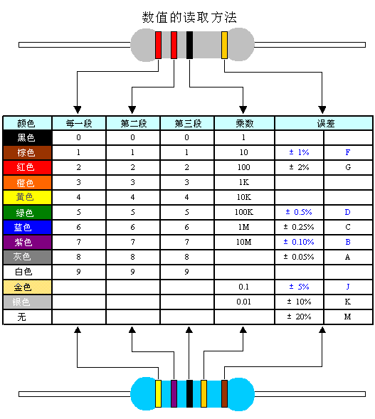
普通电阻大多用四个色环表示其阻值和允许偏差。第一、第二环表示有效数字，第三环表示倍率（乘数），与前三环距离较大的第四环表示允许偏差。
该四环电阻的颜色分别为红、红、黑、金，对照色环表可以知道它的阻值为22 × 10=220Ω，金色代表允许误差为±5%。

Slide 24
精密电阻采用五环标志，前三环表示有效数字，第四环表示倍数，与前四环距离较大的第五环表示允许偏差。如：棕、紫、黄、银、棕，表示阻值为174×10 ⁻² =1. 74Ω，允许偏差±1%。
另：用色码表示数字编号也是常见的方法，如彩色扁平带状电缆就是依次使用顺序排列的棕、红、橙、……黑，编号为1、2、3……10。
色标法用于电阻标注时，还常用背景颜色区别材料，用浅色（淡绿色、浅棕色）表示碳膜电阻，红色（或浅兰色）表示金属膜或氧化膜电阻，深绿色表示线绕电阻。

Slide 25
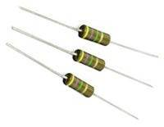

正确识别首环
1 离端部近的为首环
4.2M Ω ± 5%
2 端头任一环与其它较远的一环为最后一环即误差
2.2K Ω ± 5%
3 金银在端头的为最后一环(误差)
120K Ω ± 5%
4 黑在端头为倒数第二环, 并且末环为无色
42 Ω ± 20%
5 紫灰白一般不会是倍率,即不大可能为倒数第二环
1.8K Ω ±2%
1200M Ω

Slide 26
知识拓展1
1.色码还可用来表示元器件的某项参数，原电子工业部标准规定，用色点标在半导体三极管的顶部，表示共发射直流放大倍数β或h _{FE}的分档，其意义见下表：
色点 | 棕 | 红 | 橙 | 黄 | 绿 | 蓝 | 紫 | 灰 | 白 | 黑
Β | 0-15 | 15-25 | 25-40 | 40-55 | 55-80 | 80-120 | 120-180 | 180-270 | 270-400 | 400以上
2.色环和色点还常用来表示电子元器件的极性。如：电解电容器上标有白色箭头的一极是负极；玻璃封装二极管上标有黑色环的一端、塑料封装二极管上标有白色环的一端为负极（阴极）。

Slide 27
三、编号与习惯标识
在电子技术行业中，追求简捷和约定俗成的习惯使元器件标识逐渐简化。如：用μ表μF，相应的pF、nF亦简化为p、n。为计算机操作方便而把μ用小写u代替也已被认同。同样，电阻的数值一般省掉“Ω”符号，如果一个电阻没有度量单位，就被认为是欧姆。在电感器中，常用的mH、μH亦可简化为m、μ（u）。但在一些书籍中或有可能引起误会的场合，还是应该使用标准标识方法。

Slide 28
第一小组 电子元器件
第一部分：电子元器件综述
第二部分：电阻元件
第三部分：电容元件
第四部分：电感元件

Slide 29
第二部分 电阻（位）器
一、电阻基本概念
电阻器是电子设备中使用最多的基本元件之一。统计表明，电阻器在一般电子产品中要占到全部元件的50%左右。那么何为电阻呢？各种材料的物体对通过它的电流都呈现一定的阻碍作用，我们把这种阻碍电流的作用叫做电阻（物体阻碍电流通过的属性，叫物体的电阻）。
在远距离传输电能的强电工程中，电阻是十分有害的，它消耗了大量的电能。然而在无线电工程中，在电子仪器当中，尽管电阻同样会消耗电能，但在许多情况下，它具有特殊作用。

Slide 30
1.定义
具有一定阻值，一定几何形状，一定技术性能的在电路中起特定作用的元件，叫做电阻器（简称电阻）。
2.单位：电阻器的基本单位是欧姆（Ω）。
在实际当中，常常使用由Ω导出的单位：千欧（kΩ），兆欧（MΩ），吉欧（GΩ），太欧（TΩ），拍欧（PΩ），艾欧（EΩ）等。
进率以kΩ为界限，千以下（包含千）用小写，以上用大写。

Slide 31
3.作用：在电子设备中，作负载、分流、限流、分压、降压、取样等。
4.符号
在画电路图时，电阻用符号“ ”表示，长是宽的3倍（至少2倍)。当加上限定符号后，可表示不同特性的电阻，后面将分别介绍。

Slide 32
二、 电阻器的分类
1.按结构分：固定电阻器、可变电阻器、敏感电阻器。
2.按外形分：圆柱形、管形、方形、片状、集成电阻。
3.按用途分：普通型、精密型、功率型、高压型、高阻型、高频型、保险型。
⑴普通型（通用型）：适用于一般技术要求的电阻，功率为0. 05（1/20）W～2W，阻值为1Ω～22MΩ，偏差为±5%～±20%。

Slide 33
⑵精密型：功率小于2W，阻值0.01Ω～20MΩ，偏差为2%～0. 001%。
⑶功率型：功率在2W～200W之间，阻值0.15Ω～1MΩ，精度±5%～20%，多为线绕电阻，不宜在高频电路中使用。
⑷高压型：适用于高压装置中，工作在1000V～100KV之间，高的可达35GV，功率在0. 5～100W之间，阻值可达1000 MΩ。
⑸高阻型：阻值在10 MΩ以上，最高可达10¹⁴Ω。

Slide 34
⑹高频型（无感型）：电阻自身电感量极小，又称无感电阻，阻值小于1kΩ，功率可达100W，可用于频率在10MHz以上的电路。
⑺集成电阻：这是一种电阻网络，具有体积小，规整化，精密度高等特点，适用于电子仪器仪表及计算机产品中。
⑻保险型：采用不燃性金属膜制造，具有电阻与保险丝的双重作用，阻值范围为0.33Ω～10KΩ。当实际功率为额定功率30倍时，7s断，当实际功率是额定功率12倍时，30～120s断。

Slide 35
4. 按材料分
⑴合金型：用块状电阻合金拉制成合金线或碾成合金箔片，制成电阻。如线绕电阻，精密合金箔电阻等。
⑵薄膜型：在玻璃或陶瓷基体上沉积一层电阻薄膜，膜的厚度一般在几微米以下，薄膜材料有碳膜、金属膜、化学沉积膜、金属氧化膜等。
⑶合成型：电阻体由导电颗粒（石墨、碳黑）和有机（无机）粘接剂混合而成，可以制成薄膜或实芯两种类型。
表1.5列出了电阻器的型号和命名。

Slide 36
表1.5 电阻器型号与命名
第一部分：主称 |  | 第二部分：电阻体材料 |  | 第三部分：类型 |  | 第四部分：序号
字母 | 含义 | 字母 | 含义 | 符号 | 产品类型 | 用数字表示
R | 电 阻 器 | T | 碳膜 | 0 |  | 常用一位阿拉伯数字或无数字表示
 |  |  |  | 1 | 普通型
 |  | H | 合成膜
 |  |  |  | 2 | 普通型
 |  | S | 有机实芯 | 3 | 超高频
 |  |  |  | 4 | 高阻
 |  | N | 无机实芯
 |  |  |  | 5 | 高阻
 |  | J | 金属膜 | 6
 |  |  |  | 7 | 精密型
 |  | Y | 金属氧化膜
 |  |  |  | 8 | 高压型
 |  | C | 化学沉积膜 | 9 | 特殊型
 |  |  |  | G | 高功率
 |  | I | 玻璃釉膜 | W | 微调
 |  |  |  | T | 可调
 |  | X | 线绕
 |  |  |  | D | 多圈

Slide 37
三、 电阻器主要技术参数指标
额定功率
标称阻值
允许偏差
温度系数
非线性度
噪声系数
由于电阻器表面积有限，一般只标明阻值，精度，材料和额定功率，对于小于0. 5W的小电阻，通常只标明阻值和精度，材料及功率由外形颜色和尺寸判断。

Slide 38
1. 负荷功率（额定功率）
电阻器在电路中长时间连续工作不损坏或不显著改变其性能时所允许消耗的最大功率，称为电阻器的额定功率。
电阻器是耗能元件，在工作电路中将电能转化为热能释放。如果耗能太多，将会被烧毁。电阻器的额定功率不是电阻器在实际工作时所必须消耗的功率，而是电阻器在工作时允许消耗功率的限制。为防止电阻器在电路中被烧毁，选择电阻器时，应使额定功率高于实际消耗功率的1. 5～2倍。
市场上销售的电阻器，对小于0. 5W的一般不标其功率，使用者凭经验，按体积大小估计。同类电阻，体积越大，功率越大。
表1. 6列出了常用电阻器的功率与外形尺寸。

Slide 39
表1.6 常用电阻器功率与外形尺寸
名称 | 型号 | 额定功率 | 外形尺寸
 |  |  | 最大直径 | 最大长度
超小型碳膜电阻 | RT13 | 0.125 | 1.8 | 4.1
小型碳膜电阻 | RTX | 0.125 | 2.5 | 6.4
碳膜电阻 | RT | 0. 25 | 5.5 | 18.5
碳膜电阻 | RT | 0.5 | 5.5 | 28.0
碳膜电阻 | RT | 1 | 7.2 | 30.5
碳膜电阻 | RT | 2 | 9.5 | 48.5
金属膜电阻 | RJ | 0. 125 | 2.2 | 7.0
金属膜电阻 | RJ | 0. 25 | 2.8 | 8.0
金属膜电阻 | RJ | 0.5 | 4.2 | 10.8
金属膜电阻 | RJ | 1 | 6.6 | 13.0
金属膜电阻 | RJ | 2 | 8.6 | 18.5
注：有些RT型电阻的型号后标有0.25，0.5等数值，如RT0.25，RT0.5等，该数值表额定功率

Slide 40
在线路图中，常用下列符号表示电阻器及其功率：
1
1/8W
1/4W
1/2W
1W
2
10
20
5
2W
5W
10W
20W
功率1W或大于1W的电阻器，一律以阿拉伯数字标出。
2. 标称阻值与偏差（前已讲）

Slide 41
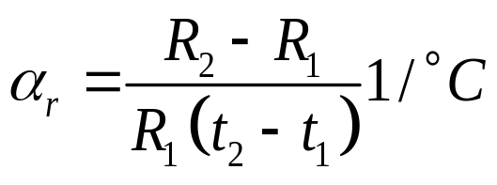

3. 温度系数
所有材料的电阻率，都随温度而变化，在衡量电阻温度稳定性时，使用温度系数：
式中 为电阻温度系数，单位为1/ ⁰C，R₁、R₂分别是温度为t₁、t₂时电阻的电阻值，单位为Ω。
电阻的温度系数可为正，也可为负。其绝对值越大，性能越不稳定。一般金属膜、合成膜具有较小的正温度系数，碳膜电阻具有负温度系数。

Slide 42
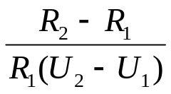
4. 非线性
流过电阻的电流与加在两端的电压不成正比时，称为非线性。即电阻的阻值会随电压而变。电阻的非线性用电压系数表示，即在规定电压范围内，电压每改变1V，电阻值的平均相对变化量。
K = × 100%
式中U₂为额定电压，U₁为测试电压；R₁，R₂分别是在U₁，U₂条件下所测电阻。
一般金属电阻线性很好，非金属型电阻线性度比较差。
电流
非线性
线性
电压
电阻的非线性

Slide 43
5. 噪声
噪声是产生于电阻中的一种不规则电压起伏，包括热噪声和电流噪声两种。
电流
噪声
理想
任何电阻都有热噪声。它是由电子在导体中无规则运动而造成的，与导体的材料、形状无关，主要由温度引起。降低电阻工作温度，可以减少热噪声。
电压
电阻的噪声
电流噪声是由导电微粒与非导电微粒之间的碰撞引起的，与电阻材料的微观结构有关。
合金型电阻无电流噪声，薄膜型较小，合成型最大。

Slide 44

6. 极限电压
电阻两端电压增加到一定数值时，会发生电击穿现象，使电阻损坏，这个电压叫做电阻的极限电压。根据电阻的额定功率，可计算出电阻的额定电压：
U = （P = I² R I² R² = PR 即U² = PR）
在额定电压上如再增加，则电阻有可能被击穿，它无法通过公式计算，而取决于电阻的外形尺寸及工艺结构
一般常用电阻器功率与极限电压如下：
0. 25 —— 250V；0. 5W —— 500V；1～2W —— 750V

Slide 45
7. 高频特性
电阻器在交流高频场合中使用时，电阻器自身的分布电感LR和分布电容CR不容忽略，故必须考虑其固有电感和固有电容的影响。此时电阻器的等效电路相当于一个直流电阻与分布电感串联，然后再与分布电容并联。
在电路中应尽量选择分布电感，分布电容小的电阻器，或使用无引脚电阻，一般膜式电阻的分布电感和分布电容较小，线绕式较大。

Slide 46
分布电感
知识拓展2
在电路中，由于导线布线和元器件的相邻分布和相互作用而存在的电感叫分布电感。
例如，电解电容是两层薄膜卷起来的，这种卷起来的结构在高频时具有一定的电感，它对电路的影响等效于给电路串联上一个电感器，这个电感值就是分布电感。
根据电感器的频率特性，可以知道由于分布电感的数值一般不大，在低频可以不考虑分布电感的影响，但对于高频交流电路，分布电感的影响就不能忽略了。

Slide 47
分布电容
分布电容是指由非电容形态相互作用形成的一种分布参数。一般是指在印制板或其他形态的电路形式，在线与线之间、印制板的上下层之间形成的电容。
这种电容的容量很小，但可能对电路形成一定的影响。在对印制板进行设计时一定要充分考虑这种影响，尤其是在工作频率很高的时候。

Slide 48
四、电阻器的标准及命名方法
电阻器的表面积有限。一般大型电阻器标出电阻的材料、阻值、功率、偏差，其顺序是：
区别代号，用大写字母表示
序号，用数字表示，区别外形尺寸
类型，多用数字，个别用字母，（见表3. 5）
材料，用字母表示（见表3. 5）
主称，（用字母，R；电阻，W：电位器，M：敏感电阻）
小电阻只标阻值与偏差，材料由表体颜色表示，功率由尺寸大小估计。

Slide 49
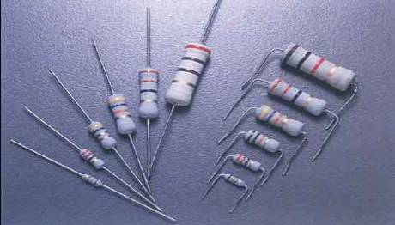
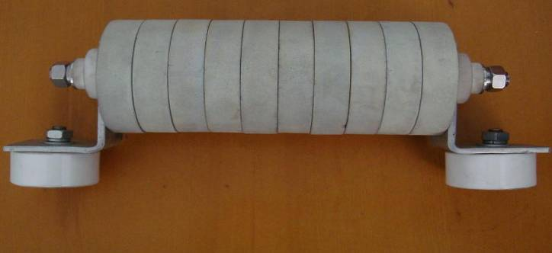
氧化膜电阻
碳膜电阻
大功率电阻

Slide 50
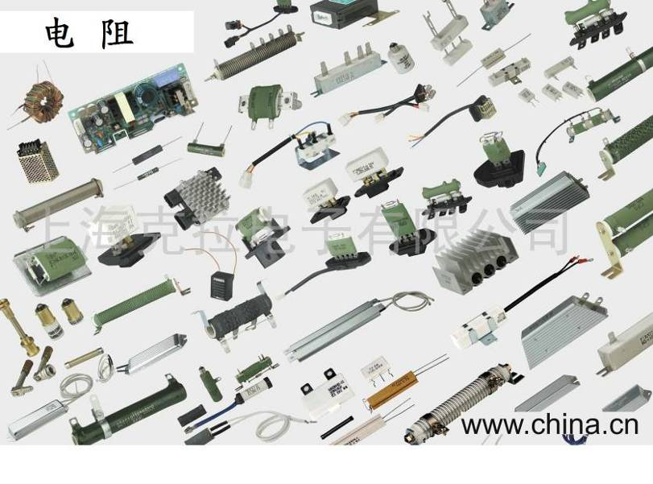
形形色色的电阻

Slide 51
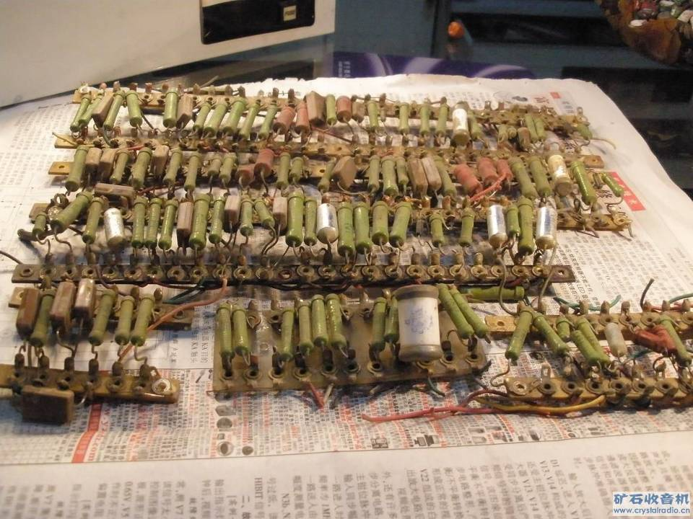

Slide 52
五、常用电阻器
电阻器的种类五花八门，各式各样，那么，哪些才是常用的电阻器呢？！！！
带着这个问题，让我们继续看下去！

Slide 53
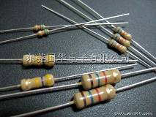
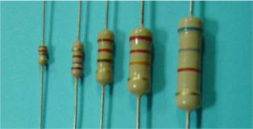
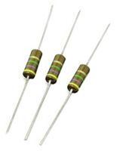
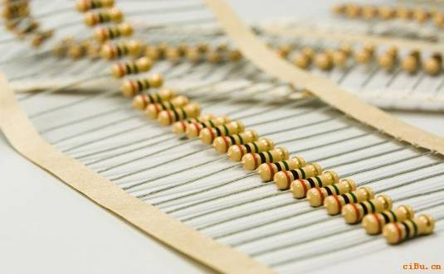
1.常用电阻器 —— 碳膜电阻

Slide 54
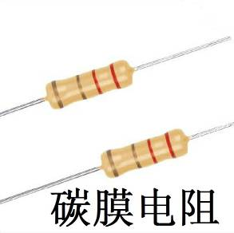
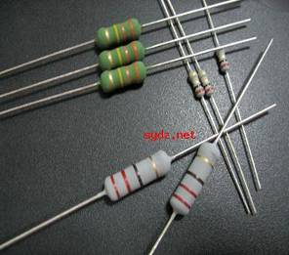
1．碳膜电阻器（RT）：
在陶瓷管架上高温沉积碳氢化合物的电阻材料，并在其表面涂上环氧树脂密封保护而成的。
它是一种膜式电阻器，其表面常涂以绿色保护漆。
碳膜的厚度决定阻值的大小，通常通过控制膜的厚度和刻槽来控制电阻器。

Slide 55
碳膜电阻的特性
良好的稳定性：电压的改变对阻值的影响极小，且具有负温度系数。
高频特性好：可制成高频电阻器和超高频电阻器。
固有噪声电动势小，在10UV/V以下。
阻值范围宽，一般为1Ω~10M。
工作温度范围广：-55℃～+155℃。
额定功率有1/8W、1/4W、1/2W、1W、2W、5W、10W。
包装方式有带装、散装。
应用范围非常广泛，适用于交流、直流和脉冲电路。
碳膜电阻属引线式电阻，方便手工安装及维修，且价格低廉，多用在一些如电源、适配器之类低端产品或早期设计的产品中。

Slide 56
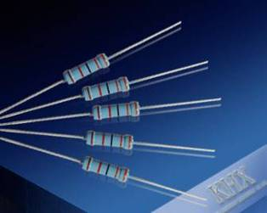
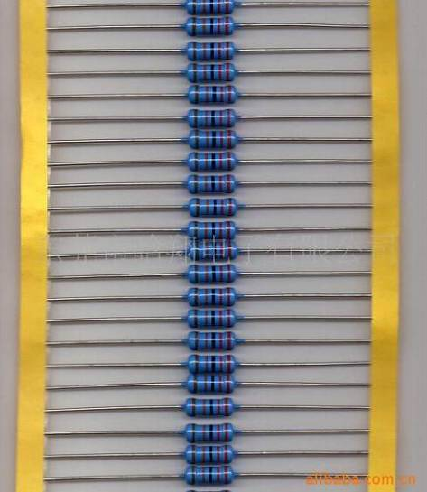
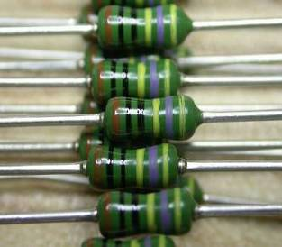
2. 常用电阻器 —— 金属膜电阻

Slide 57
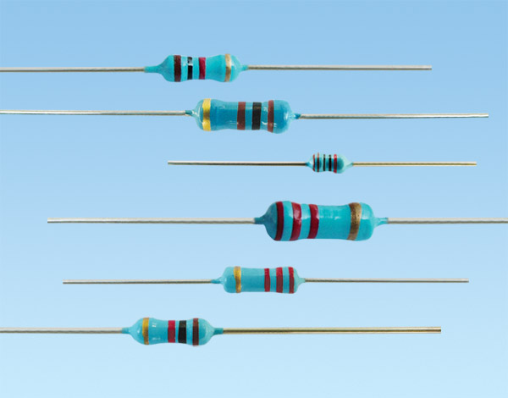
2. 金属膜电阻（RJ）
陶瓷管架上用真空蒸发或烧渗法形成金属膜（镍铬合金）。
金属膜电阻器的分类
普通金属膜电阻器
半精密金属膜电阻器
低阻半精密金属电阻器
高精密金属膜电阻器
高阻金属膜电阻器
高压金属膜电阻器
超高频金属膜电阻器
无引线精密金属膜电阻器

Slide 58
金属膜电阻器的特点
功率负荷大：0.125W～5W。
体积小。
温度系数小，电流噪声小。
耐热，稳定性能高，高频特性好。
精度高：0.05％～0.5％。
阻值范围宽：1Ω～620MΩ。
多种包装形式（带装、散装）。
成本较高。
应用范围广：作为精密和高稳定性的电阻器通用于各
种无线电电子设备中。

Slide 59
知识拓展3 如何区分金属膜电阻与碳膜电阻
碳膜电阻与金属膜电阻外观非常相似，区分方法1：
与碳膜电阻相比，金属膜电阻只是用合金粉替代了结晶碳，故除具有碳膜电阻的特性外，能耐更高的工作温度。金属膜的外表多为蓝色，碳膜的为土黄色或其它颜色。
碳膜电阻
金属膜电阻

Slide 60
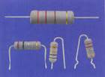
碳膜电阻与金属膜电阻外观非常相似，区分方法2：
从外观上，金属膜的为五个环（1％），碳膜的为四环（5％）。但由于工艺的提高和假金属膜的出现，以上两种方法并不是很好，很多时候无法区分这两种电阻。
碳膜电阻
金属膜电阻

Slide 61
碳膜电阻与金属膜电阻外观非常相似，区分方法3：
用刀片刮开保护漆，露出的膜的颜色为黑色为碳膜电阻，膜的颜色为亮白的则为金属膜电阻。
碳膜电阻与金属膜电阻外观非常相似，区分方法4：
由于金属膜电阻的温度系数比碳膜电阻小得多，所以可以用万用表测电阻的阻值，然后用烧热的电铬铁靠近电阻。如果此时阻值变化很大，则为碳膜电阻，反之则为金属膜电阻。

Slide 62
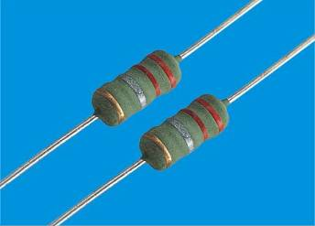
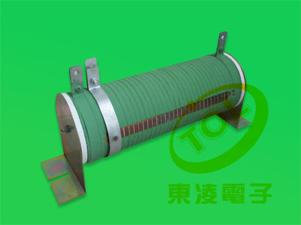
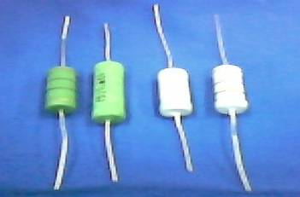
3. 常用电阻器 —— 绕线电阻
大功率绕线电阻

Slide 63
3.绕线电阻器
线绕电阻是一种在绝缘的核芯外面缠绕镍-铬合金等金属丝所制成的电阻，可分为固定式和可调试两种。
通过调整缠绕金属丝的长度，可以精确调整线绕电阻的阻值,可以制成精度高达0.1%的极高精度电阻。
由于这种电阻材料能耐高温，因此，通过增大电阻丝直径的方法，还可以制成大功率的电阻。

Slide 64
绕线电阻器的特点
体积大、阻值较低，多在100KΩ以下。
阻值精度极高。
工作时噪声小、性能稳定可靠。
能承受高温，在环境温度为170℃下仍能正常工作。
由于结构上的原因，其分布电容和电感系数都比较大，
不能在高频电路中使用。
通常在大功率电路中作降压或负载等用。

Slide 65
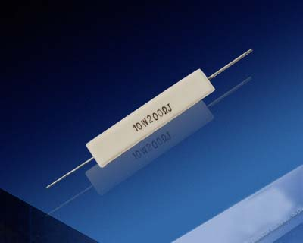
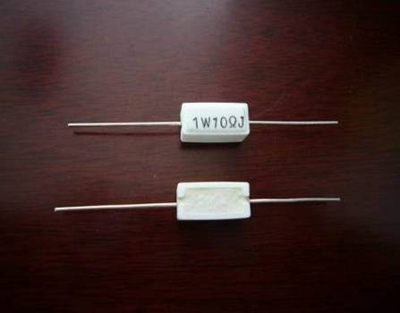
4. 常用电阻器 —— 水泥电阻

Slide 66
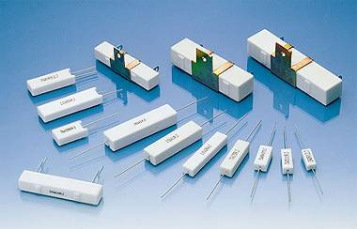
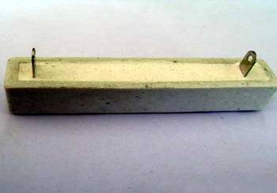
4.水泥电阻
将电阻线绕在无碱性耐热瓷件上，外面加上耐热、耐湿及耐腐蚀的材料保护固定，并把绕线电阻体放入方形瓷器框内，用特殊不燃性耐的热水泥充填密封而成。
水泥电阻的外侧主要是陶瓷材质。

Slide 67
水泥电阻的特点
瓷棒上绕线有耐震、耐湿，低价格等特性。
后接头电焊，能制出精确电阻值及延长寿命。
高电阻值采用金属氧化皮膜体代替绕线方式制成。
耐热性好，电阻温度系数小，呈直线变化。
耐短时间超负载，低杂音，阻值经年无变化。
防爆性能好，起保护作用。

Slide 68
水泥电阻的用处
水泥电阻通常用于功率大，电流大的场合，有
2W，3W，5W，10W甚至更大的功率，像空调，电
视机等功率在百瓦级以上的电器中，基本上都会
用到水泥电阻。
完全绝缘，适用于印刷电路板。

Slide 69
水泥电阻的不足
水泥电阻的缺点在于体积大，使用时发热量高，不易散发，精密度往往不能满足使用要求等。
优化方案
对要求大功率，小体积的电阻，或精密度高，散热快的时候，水泥电阻可以使用JEPSUN功率电阻进行替换。3W,20W,30W,50W,100W，甚至以上功率都可以达到。
采用TO-220,TO-247封装，精度度高，稳定性强，散热快。

Slide 70
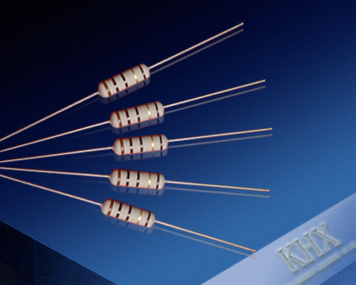
5. 常用电阻器 —— 熔断电阻器(RF)
熔断电阻器，是一种具有电阻器和熔断器双重作用的特殊元件。
熔断电阻器可分为可恢复式熔断电阻器和一次性熔断电阻器两种。

Slide 71
（一）可恢复式熔断电阻器
可恢复式熔断电阻器是将普通电阻器（或电阻丝）用低熔点焊料与弹簧式金属片（或弹性金属片）串联焊接在一起后，再密封在一个圆柱形或方形外壳中。外壳有金属和透明塑料等。
在额定电流内，可恢复式熔断电阻器起固定电阻器作用。当电路出现过电流时，可恢复熔断电阻器的焊点首先熔化，使弹簧式金属丝（或弹性金属片）与电阻器断开。在排除电路故障后，按要求将电阻器与金属丝（或金属片）焊好，即可恢复正常使用。
常用的可恢复式熔断电阻器有TH系列R×90系列等。

Slide 72
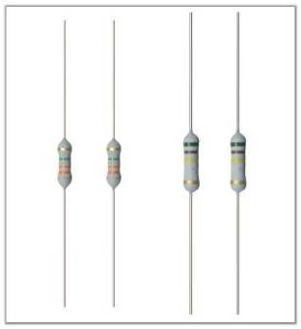
（二）一次性熔断电阻器
一次性熔断电阻器按电阻体使用材料分为线绕式熔断电阻器和膜式熔断电阻器。
1．线绕式熔断电阻器 线绕式熔断电阻器属于功率型涂釉电阻器，其阻值较小，通常应用于工作电流较大的电路中。
2．膜式熔断电阻器 膜式熔断电阻器是目前使用最多的熔断电阻器，它又分为碳膜熔断电阻器、金属膜熔断电阻器和金属氧化膜熔断电阻器等多种。

Slide 73
6.常用电阻器——敏感电阻器
敏感电阻是指那些电阻特性对外界温度、电压、机械力、亮度、湿度、磁通密度、气体浓度等物理量反映敏感的电阻元件。
它们常用于检测和控制相应物理量的装置中，是自动检测和自动控制中不可缺少的组成部分。
按输入、输出关系，敏感电阻器可分为“缓变型”和“突变型”两种。

Slide 74
A. 热敏电阻
热敏电阻通常由单晶或多晶等半导体材料构成，是以钛酸钡为主要原料，辅以微量的锶、钛、铝等化合物加工制成的。它是一种电阻值随温度变化的电阻，可分为阻值随温度升高而减小的负温度系数热敏电阻（MF）和阻值随温度升高而升高的正温度系数热敏电阻（MZ），有缓变型和突变型。
主要用于温度测量，温度控制（电磁灶控温），火灾报警，气象探空，微波和激光功率测量，在收音机中作温度补偿，在电视机中作消磁限流电阻。
其符号为：
θ

Slide 75
B. 光敏电阻（MG）
光敏电阻是将对光敏感的材料涂在玻璃上，引出电极制成的。根据材料不同，可制成对某一光源敏感的光敏电阻。
它是利用半导体光敏效应制成的一种元件。电阻值随入射光线的强弱而变化，光线越强，电阻越小。无光照射时，呈现高阻抗，阻值可达1.5MΩ以上；有光照射时，材料激发出自由电子和空穴，其电阻值减小，随着光强度的增加，阻值可小至1kΩ以下。
如：可见光敏电阻，主要材料是硫化镉，应用于光电控制。红外光敏电阻，主要材料是硫化铅，应用于导弹、卫星监测。
其符号为：

Slide 76
C. 压敏电阻（MY）
压敏电阻是以氧化锌为主要材料制成的半导体陶瓷元件，电阻值随加在两端电压的变化按非线性特性变化。当加到两端电压不超过某一特定值时，呈高阻抗，流过压敏电阻的电流很小，相当于开路。当电压超过某一值时，其电阻急骤减小，流过电阻的电流急剧增大。
压敏电阻在电子和电气线路中得到较多的应用，主要用于过压保护和用来作为稳压元件。
其符号为：
V

Slide 77
D. 磁敏电阻（MC）
磁敏电阻器是采用砷化铟或锑化铟等材料，根据半导体的磁阻效应制成的，阻值随穿过它的磁通量增大而增大。 它是一种对磁场敏感的半导体元件，可以将磁感应信号转变为电信号。
主要用于测磁场强度、磁卡文字识别、磁电编码、交直流变换。
其符号为：
×

Slide 78
E. 力敏电阻（ML）
力敏电阻是一种能将力转变为电信号的特殊元件。电阻随外加应力的变化而变化。
常用于张力计，加速度计和半导体话筒等传感器中。
F. 气敏电阻（MQ）
气敏电阻采用二氧化锡等半导体材料制成。利用半导体表面吸收某种气体后，发生氧化或还原反应，电阻随被测气体的浓度而变化。常用于气体探测器。
抽油烟机上所装的电子鼻，即是利用气敏管；测汽车尾气、司机是否喝酒等装置都是利用气敏管。

Slide 79
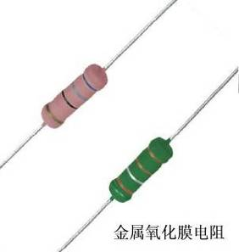
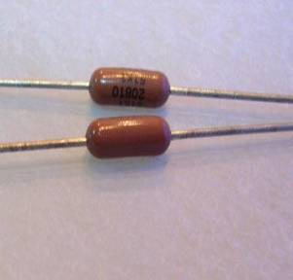
6. 其他类型电阻器
A. 金属氧化膜电阻（RY）
将金属盐溶液（S_{n}Cl₄和S_{b}Cl₃）用喷雾器送入500～550℃的加热炉内，喷覆在旋转的陶瓷基体上而形成的电阻。其膜比金属膜和碳膜厚得多，且均匀、阻燃，与基体附着力强，有极好的脉冲、高频和过负荷性能，机械性能好、坚硬、耐磨。在空气中不易被氧化，化学稳定性好，阻值范围为1Ω～200kΩ，功率大，25W～50kW。但温度系数比金属膜电阻差。常用于中高档电子产品。

Slide 80
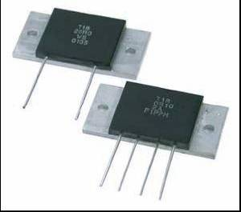
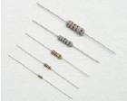
B. 合金箔电阻（RJ）
在玻璃基片上黏结一块合金箔，用光刻法蚀出一定图形并涂覆环氧树脂保护层，装上引线封装制成。具有高精度（可达±0.001％）、高稳定性、自动补偿温度系数的功能，可在较宽的温度范围内保持极小的温度系数。弥补了金属膜电阻和线绕电阻的不足。
高精密合金铂电阻
千分之一合金箔电阻

Slide 81
C. 合成实芯电阻
这类电阻是将导电材料与非导电材料按一定比例混合成不同电阻率的材料后制成的。其最突出的优点是可靠性高，但噪声大。合成类电阻种类较多，按黏合剂种类可分为有机型（如酚醛树脂）和无机型（如玻璃、陶瓷）；按用途可分为通用型、高阻型、高压型等。常见的有实芯电阻、合成膜电阻等。
有机实芯电阻（RS）：是由导电颗粒（碳粒、石墨）、填充物（云母粉、石英粉、玻璃粉、二氧化钛等）和有机黏合剂（如酚醛树脂）等材料混合并热压而成的。阻值470Ω～22MΩ，功率0. 25W～2W。具有较强的过负荷能力，噪声大，稳定性差，分布电感和分布电容较大。
无机实芯电阻（RN）：使用的是无机黏合剂（如玻璃釉），该电阻温度系数小，稳定性好，但阻值范围小。

Slide 82
D. 玻璃釉电阻（RI）
用玻璃釉做黏合剂与金属（银、钯、铑、钌等）氧化物混合用印刷烧结工艺在陶瓷基体上形成电阻膜，电阻膜的厚度比普通电阻膜要厚得多。阻值范围宽，为5.1Ω～200MΩ，功率大，为5W～500W。耐高温，温度系数小，耐湿性好。常用于高阻、低温度系数场合。通常用于贴片式电阻（SMT）。

Slide 83
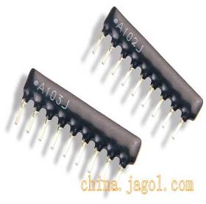
E.集成电阻（排阻B-YW）
它综合了掩膜、光刻、烧结等工艺技术，在一块基片上制成多个参数和性能一致的电阻，连接成电阻网络。阻值为51Ω～33kΩ，功率小。高精度、高稳定性、温度系数小、高频特性好。常用于计算机、仪器仪表以及A/D、D/A转换电路。
。
排电阻

Slide 84
7. 电位器
7.1. 电位器简介
1. 构造：电位器是一种阻值可调的电阻器，它是可变电阻器演变而来的，一般均由电阻体、滑动臂、转柄（滑柄）、外壳及焊片构成，如图所示。焊片A、B与电阻体两端相连，其阻值为电位器的最大阻值，是一个固定值。
焊片C与滑动臂相连，滑动臂是一个有一定弹性的金属片，它靠弹性紧压在电阻片上。滑动臂随转柄转动在电阻体上滑动。C与A或C与B之间阻值随滑柄转动而变化，电阻片两端有一段涂银层，是为了让滑臂滑到端点时，与A、B焊片之间的电阻为最小，并保持良好的接触。
C
A
B
焊片
涂银
涂银
马蹄形电阻片
滑动臂
碳膜
电位器构造

Slide 85
除普通电位器外，还有带开关的电位器，开关由转柄控制。
习惯上，一般将带柄、有外壳的可调电阻叫电位器，不带柄的或无外壳的叫微调电阻，又叫预调电阻。
2. 符号：
滑动触头电位器
微调电位器
带开关电位器

Slide 86
3. 作用
B
（1）作分压器时接法：
U_{BA}
U_{CA}
C
A
A
四端元件
B
（2）作变阻器时接法：
C
A
两端元件

Slide 87
7.2、电位器的型号命名与分类
1. 型号
电位器型号组成方式与电阻器基本相同，型号的主称部分用W，材料部分与电阻同，分类部分见下表：
代号
1
2
3
8
9
W
D
G
意义
普通
普通
精密
特种
函数
特殊
微调
多圈
高功率

Slide 88
表1.5 电阻器型号与命名
第一部分：主称 |  | 第二部分：电阻体材料 |  | 第三部分：类型 |  | 第四部分：序号
字母 | 含义 | 字母 | 含义 | 符号 | 产品类型 | 用数字表示
R | 电 阻 器 | T | 碳膜 | 0 |  | 常用一位阿拉伯数字或无数字表示
 |  |  |  | 1 | 普通型
 |  | H | 合成膜
 |  |  |  | 2 | 普通型
 |  | S | 有机实芯 | 3 | 超高频
 |  |  |  | 4 | 高阻
 |  | N | 无机实芯
 |  |  |  | 5 | 高阻
 |  | J | 金属膜 | 6
 |  |  |  | 7 | 精密型
 |  | Y | 金属氧化膜
 |  |  |  | 8 | 高压型
 |  | C | 化学沉积膜 | 9 | 特殊型
 |  |  |  | G | 高功率
 |  | I | 玻璃釉膜 | W | 微调
 |  |  |  | T | 可调
 |  | X | 线绕
 |  |  |  | D | 多圈

Slide 89
如：
W S W I A
区别代号
序号I
分类：微调；即：微调有机实芯电位器
有机实芯
电位器
电位器外表上还应标出规格，常见的标注方法为：
（1）单联电位器标注方法为：
型号——功率——阻值——阻值变化规律——轴长及型式

Slide 90
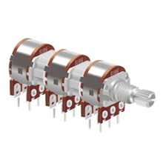
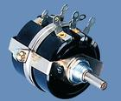
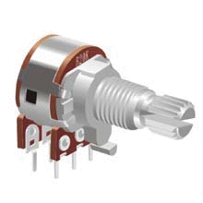
多联电位器
双联电位器
单联电位器

Slide 91
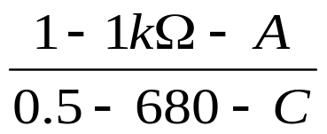
如：WHG—Ⅱ—0. 5—560kΩ—B—60ZS--5
单联高功率合成碳膜电位器、Ⅱ型、功率为0. 5W、阻值560 kΩ、阻值变化规律为对数关系，轴长60mm，轴端铣成平面。
（2）双联电位器标注方法
例：WH —Ⅱ — —25ZS —3
表示为双联合成碳膜电位器Ⅱ型，靠近螺母的电位器功率为0.5W，阻值680Ω，反转对数式，轴长25mm，轴端带起子槽；另一电位器功率为1W，阻值为1kΩ，直线式。
功率—阻值— 阻值变化关系（远离螺母）
型号 — — 轴长及型式
功率—阻值—阻值变化关系（靠近螺母）

Slide 92
2. 分类
电位器可分为接触式、非接触式和数字式三大类。对接触式电位器来说又可进一步细分为：
（1）按电阻材料分类：合金型电位器（线绕电位器、块金属膜电位器）、合成型电位器（合成碳膜型、合成实芯型、金属玻璃釉、导电塑料型）、薄膜型电位器（金属膜型、金属氧化膜型、氮化钽膜）。
（2）按阻值变化分类：直线型、函数型（指数、对数、正弦）、步进型。

Slide 93
（3）按调节方式分类：直滑式电位器、旋转式电位器（单圈电位器、多圈电位器）。
（4）按结构特点分类：抽头式电位器、带开关电位器（旋转开关型、推拉开关型）、单联电位器、多联电位器（同步多联式、异步多联式）。
（5）按用途分类：普通型、微调型、精密型、功率型专用型。

Slide 94
7.3 电位器的主要技术指标
1. 标称阻值与偏差
电位器的标称阻值是指电位器两固定端的最大阻值。阻值系列及偏差要符合E系列。
2. 额定功率
电位器的两个固定端上允许耗散的最大功率。滑动抽头与固定端所能承受的功率要小于电位器的额定功率。
线绕电位器的额定功率一般为0.25、0.5、1、2、3、5、10、16、25、40、63、100W。非线绕电位器功率系列为0.025、0.05、0.1、0.25、0.5、1、2、3W等。

Slide 95
3. 滑动噪声
电位器的滑动触头叫电刷，当电刷在电阻体上滑动时，电位器中心端与固定端的电压出现无规则的起伏现象，叫做电位器的滑动噪声。
它是由于电阻体电阻率分布不均匀性和电刷滑动时，接触电阻的无规律变化引起的。

Slide 96
4. 分辨力
电位器对输出量可实现的最精细的调节能力，称为分辨力。
对线绕电位器，当匝数为N时：分辨力 =1/N×100%
线绕电位器不如非线绕电位器的分辨力高。
输出量变化越细微，则分辨力越高，膜式电位器从理论上讲应是最精细的。

Slide 97
5. 机械零位电阻
指电位器动接点处于电阻体始（或末）端时，动接点与电阻体始（末）端之间的电阻值。理论上讲应为零，但实际上，由于电位器的结构，制造电阻体的材料及工艺等因素的影响，常常不为零，而是有一定的阻值，此阻值叫零位电阻。
对于合成碳膜电位器，国家规定，其标称值在10kΩ以下的，零位电阻不大于10Ω；标称值大于10kΩ的，零位电阻不大于50Ω；对数式的电阻不大于50Ω。
作音量电位器使用时，如零位电阻过大，会出现音量关不死现象。

Slide 98
实际阻值
100
90
80
70
60
50
40
30
20
10
6. 阻值变化规律
标称阻值
C
为适用各种不同的用途，电位器电阻的变化规律也不相同。
常用的电位器阻值变化规律有三种：直线式（A）、对数式（B）、反转对数式（C）。（旧规定，三种变化规定符号分别为X、D、Z ），如右图所示。除此外还有按其它函数变化的。
A
B
20 40 60 80 100%
实际转角
最大转角
阻值变化规律

Slide 99
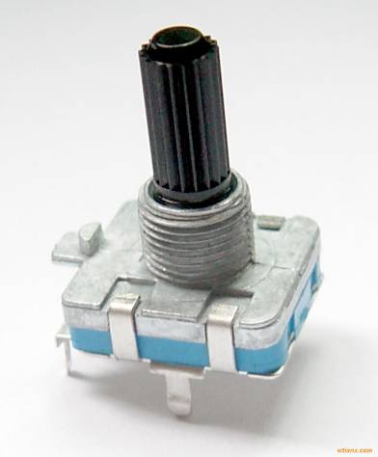
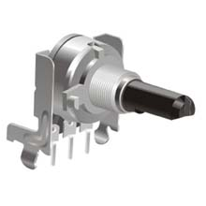
7.4 几种常用电位器
A. 旋转式电位器

Slide 100
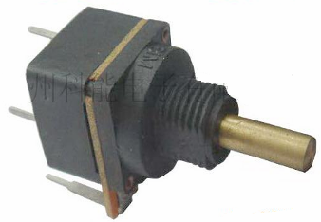
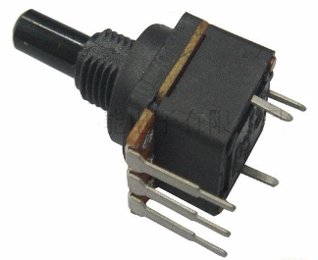
B. 按键式电位器
开关额定值：10A/250VAC
浪涌电流：20A/0.01秒
起始接触电阻：最大为
20MOHM
耐电压：3KV/分钟
工作温度范围：-10℃ to +70℃
开关寿命：30000周以上

Slide 101
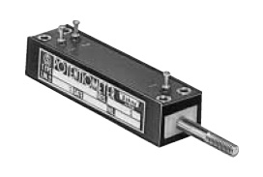
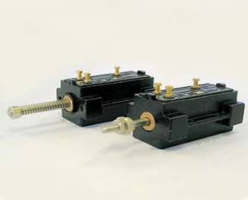
C. 推拉式电位器
相关参数：
阻值范围:500Ω-1MΩ
阻值误差:±20%
最大工作电压:AC500V（B线性）、AC250V（A,C,D线性）
额定功率:0.5W（B线性），0.25W（A,C,D线性）
开关旋转角度:50±10(degree)
开关力距:150~800gf.cm
旋转寿命:10000周

Slide 102
7.5 电位器的选用
电位器品种规格较多，选用时应从以下几方面考虑：
1. 根据电位器结构形式选取
（1）在收音机、电视机中，音量和电源开关常用一个旋纽控制，这就要选带开关的电位器。而带开关的电位器又可以分为旋转式和推拉式。旋转式关机时，必须反时针旋转才能关机，这就增加了对电阻体的磨损，缩短使用寿命。推拉式关机时，动接点不参与工作，对电阻体不磨损，所以选推拉式比旋转式好。
（2）在立体声设备中，两声道音量需一同调整，可选用双联电位器。

Slide 103
2. 根据阻值变化规律选用
（1）直线式电位器阻值变化均匀，适合作分压器，在电视机中，多用于亮度、对比度、聚焦控制等。
（2）对数式电位器阻值变化前小后大，与人耳对声音的感觉相互补，因而适合做收音机、电视机、音响设备的音量控制用。
（3）反转对数式，前半部阻值变化大，后半部阻值变化小，前段具有粗调性质，后一段适合细调性质，常用来做收音机、音视设备的音调控制用。

Slide 104
7.6 电位器使用常识
1. 电位器的更换与挑选
（1）电位器的阻值大小变化规律及样式必须与原来相同。
（2）用万用表检查新电位器的滑动触点与固定端阻值变化是否连续、平稳。
（3）零位电阻越小越好。

Slide 105
2. 电位器常见故障及维修
电位器使用频繁，常易出现下述故障现象：
（1）动触点簧片压力不足，出现接触不良，使信号时通时断，时大时小。可打开外壳，适当调节簧片压力。
（2）动触点与电阻体长期摩擦，会产生炭粉（金属粉）沫，调节时，产生杂音或信号时大时小。可打开外壳，用酒精棉球擦洗干净，用少许缝纫机油或医用凡士林油涂在电阻片上，可保持长时间不产生杂音。
（3）电位器引出焊片与电阻体铆接处松动，会引起接触不良。只要将松动处铆紧即可。

Slide 106
六、电阻器的使用常识
1. 使用前用万用表检查阻值是否与标称值相符。
2. 引线不可反复弯曲，长短要合适，在高频电路中，引线要尽量短，减小分布参数。
3. 额定功率在5W以上的电阻，使用时必须安装在特制的支架上和留出一定的散热空间。
4. 当阻值与功率不能符合要求时，可采用串、联方法解决。
5. 小阻值（几Ω以下）电阻，可用旧线绕电阻上拆下的电阻丝自己绕制。
6. 电阻器一旦损坏，应查明原因后再换新的。

Slide 107
七、电阻检测方法与技巧
1. 固定电阻器的检测：
当电阻器的参数标志因某种原因脱落或欲知道其精确阻值时，就需要用仪器对其进行测量。对于常用的碳膜、金属膜电阻器以及线绕电阻器的阻值，可用普通指针式万用表或数字万用表的电阻档直接测量。

Slide 108
将两表笔(不分正负)分别与电阻的两端引脚相接即可测出实际电阻值。为了提高测量精度，应根据被测电阻标称值的大小来选择量程。由于欧姆挡刻度的非线性关系，它的中间一段分度较为精细，因此应使指针指示值尽可能落到刻度的中段位置，即全刻度起始的20％～80％弧度范围内，以使测量更准确。根据电阻误差等级不同，读数与标称阻值之间分别允许有±5％、±10％或±20％的误差。如不相符，超出误差范围，则说明该电阻值变值了。

Slide 109
2. 注意事项：
测试时，注意“调零”，特别是在测几十kΩ以上阻值的电阻时，手不要触及表笔和电阻的导电部分；
被检测的电阻从电路中焊下来，至少要焊开一个头，以免电路中的其它组件对测试产生影响，造成测量误差；
色环电阻的阻值虽然能以色环标志来确定，但在使用时最好还是用万用表测试一下其实际阻值。

Slide 110
第一小组 电子元器件
第一部分：电子元器件综述
第二部分：电阻元件
第三部分：电容元件
第四部分：电感元件

Slide 111
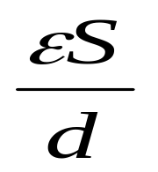
第三部分 电容器
一、 电容器的基本概念
电容器在电子仪器中也是一种必不可少的基本元件。
1. 构造
它的基本构造是由两个相互靠近的金属电极板，中间夹一层电介质构成的。
在两个极板上加上电压，电极板上就可以储存电荷。两极板所储存的电荷数量相同，极性相反。储存的电荷还可以通过外电路向外释放，即电容器是充、放电荷的电子元件。而电容量的大小，取决于电容器的极板面积，极板间距及电介质常数：
C=

Slide 112
电容器储存电荷量的多少，取决于电容器两端所加电压。储电量在数值上等于加在导电极板上的电压与电容的乘积。
即：Q = CU
Q：一个极板上的电荷，单位为库仑（C）。
U：两极板间的电位差，单位为伏特（V）。
C：电容量，单位法拉（F）。
S：极板面积，单位为平方米（m²）。
d：两极板间距，单位为米（m）。
ε：电介质常数，单位为法/米（F/m）。
1F = 10⁶ μF = 10⁹ nF=10¹² pF
由上式看出，当电容器电容量一定时，两极板所加电压越高，储存的电荷越多。

Slide 113
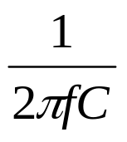
2. 电容器的主要作用
储存电荷
隔直
耦合交流信号。
（1）并联于电源两端用作滤波。
（2）并联于电阻两端旁路交流信号。
（3）串联于电路中，隔断直流通路，耦合交流信号。
（4）与其它元件配合，组成谐振回路，产生锯齿波、定时等。
在交流电路中，电容器的容抗为：
X_{C} =
f：交流信号频率，单位Hz。
C：电容量，单位F。
Xc：容抗，单位欧姆Ω。

Slide 114
3. 符号
+
一般电容器
极性电容器
可变电容器
同轴双联电容器
微调电容器

Slide 115
二、 电容器的分类及型号
1. 分类：
电容器种类繁多，有按介质分的，也有按容量是否可变分的。
（1）按介质材料分类
a. 有机介质：复合介质、纸介质、塑料介质（涤纶、聚苯乙烯、聚丙烯、聚碳酸酯、聚四氟乙烯）、薄膜复合。
b. 无机介质：云母电容、玻璃釉电容（圆片状、管状、矩形、片状电容、穿心电容）、陶瓷（独石）电容。

Slide 116
c. 气体介质：空气电容、真空电容、充气电容。
d. 电解质：普通铝电解、钽电解、铌电解。
（2）按容量是否可调分类
a. 固定电容器
b. 可变电容器（空气介质、塑膜介质）
c. 微调电容器（陶瓷介质、空气介质、塑膜介质）

Slide 117
2. 型号命名及标注方法：
用数字表示产品的序号
1.普通圆形
7. 无极性
用数字或字母表示外形结构特征
A. 钽电解
B.聚苯乙烯
C.高频陶瓷
D.铝电解
E.其它材料电解等
用字母表示介质材料
主称，用C表电容

Slide 118
第一部分字母含义：主称C
第二部分字母含义：
A：钽电解。
B（BB/BF）：聚苯乙烯等非极性薄膜（常在B后再加一字母区分具体材料）。
C：高频陶瓷。D：铝电解（普通电解）。
E：其它材料电解。G：合金电解。 H：纸膜复合。
I：玻璃釉。 J：金属化纸介。
L（L、S等）：聚酯类有机薄膜（常在L后再加一字母区分具体材料）。
N：铌电解。O：玻璃膜。Q：漆膜。
S：聚碳酸酯。T：低频陶瓷。V、X：云母纸。
Y：云母。Z：纸介。

Slide 119
第三部分数字（字母）含义：
数字或字母 | 瓷介电容 | 云母电容 | 有机电容 | 电解电容
1 | 圆形 | 非密封 | 非密封 | 箔式
2 | 管形 | 非密封 | 非密封 | 箔式
3 | 叠形 | 密封 | 密封 | 烧结粉，非固体
4 | 独石 | 密封 | 密封 | 烧结粉，固体
5 | 穿心 |  | 穿心
6 | 支柱形等
7 |  |  |  | 无极性
8 | 高压 | 高压 | 高压
9 |  |  | 特殊 | 特殊
G | 高功率
T | 叠片式
W | 微调电容

Slide 120
例如：
C C 2 3
C BB 2 3
产品序号
产品序号
管形
非密封
高频陶瓷
聚丙烯
电容
电容
3. 容量与精度标志方法（前已讲）
（1）文字标注法
（2）数码标注法
在电容器表体上，还常常标出耐压。不标注的，耐压一般不超过50V。

Slide 121
三、 电容器的主要技术参数
1. 标称容量及允许误差（略）
2. 额定工作电压
电容器中的电介质能够承受的电场强度是有限的，当施加在电容器上的电压超过一定值时，电介质有可能被击穿而损坏。额定工作电压是指，在规定的工作温度范围内，电容器在电路中连续工作而不被击穿的加在电容器上的最大有效值，习惯上叫电容器的耐压。
额定电压通常是指直流工作电压（专用于交直流电路的，标有交流电压），若电容器工作于脉动电压下，则交、直流分量的总和须小于额定电压。在交流分量较大的电路中，（例如，滤波电路），电容器的耐压应留有充分余量。
固定电容器的额定电压系列见表1.10。

Slide 122
表1.10 电容额定电压系列（单位：V）
1.6 | 4 | 6.3 | 10 | 16
25 | （32） | 40 | （50） | 63
100 | （125） | 160 | 250 | （300）
400 | （450） | 500 | 630 | 1000
1600 | 2000 | 2500 | 3000 | 4000
5000 | 6300 | 8000 | 10000 | 15000
20000 | 25000 | 30000 | 35000 | 40000
45000 | 50000 | 60000 | 80000 | 100000
注：带括弧者仅为电解电容所用。
一般电解电容和体积较大的电容器，都将耐压直接标在电容器的表体上。

Slide 123
3. 绝缘电阻及漏电流
由于电容器中的介质并非完全的绝缘体，因此，任何电容器工作时，都存在漏电流。漏电流过大，会使电容器发热，性能变坏，甚至失效；电解电容还会爆炸。
电解电容由于采用电解质（液）和金属板作为电容的负、正极，以金属氧化膜作介质（厚度只有几纳米~几十纳米），漏电流较大。一般铝电解电容漏电流可达mA数量级（与容量、耐压成正比），而其它电容器漏电流极小。
常用绝缘电阻表示绝缘性能，一般电容器绝缘电阻都在数百MΩ到数GΩ数量级。

Slide 124
4. 损耗因数（损耗角正切tgδ）
一个理想的电容器不会消耗电能，但实际电容器由于存在漏电流，将会消耗一定的能量。一个存在漏电流的电容器，可以认为是一个理想的电容器并联一个等效电阻。当电容器工作时，一部分电流通过R变成有害的热能，这即是电容器的损耗，即有功损耗P。而储存于C中的电能，并未消耗掉的叫无功损耗P_{q}。
I_{R}
R
I
C
I_{C}
U

Slide 125
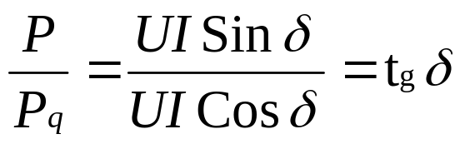
有功损耗：P = P_{R} = UI_{R} = U I sinδ
无功损耗：P_{q} = P_{C} = UI_{C} = U I cosδ
有功损耗与无功损耗之比即为损耗因数tgδ，则
δ叫损耗角。
tgδ越小，则电容质量越好，
一般为10^{－2} ~10^{－4}数量级。
I
I_{R}
δ
I_{t}

Slide 126

5. 温度系数
电容的容量会随温度的变化而变化，一般常用α_{C}表示电容器的随温度变化的特性：
α_{C} = 1/℃
C₁为t₁时的电容量（室温20±5℃），C₂为t₂时（极限温度）的电容量。α_{C}越小越好，电容越稳定，由于α_{C}很小，常用PPm/℃表示（百万分之一）。
1/℃ =10⁶ PPm/℃
云母及瓷介电容稳定性好，温度系数为10^{－4}/℃ =10² PPm /℃。铝电解稳定性差，其α_{C}为10^{－2}/℃，即10⁴ PPm/℃。多数电容的α_{C}为正，瓷介电容α_{C}为负。

Slide 127

四、常用的电容器

Slide 128


Slide 129



电脑主板上的电容

Slide 130


电容器按介质的有机和无机分为两大类
纸介电容CZ
1.有机介质电容
（1）纸介CZ
以纸作介质，金属箔作为极板，成本低，体积大，损耗（tgδ）大，只适用于低频电路。
（2）金属化纸介CJ
以纸作介质，在纸上蒸发一层金属薄膜为电极板，体积小。
（3）有机薄膜：涤纶CL、聚碳酸脂CS、聚丙稀CBB等。
有机薄膜电容CBB

Slide 131
2. 无机介质电容器
（1）低频陶瓷CT
体积小，损耗大，精度低，只适用于低频电路。
（2）高频陶瓷CC
体积小，高频特性好，稳定性好，适用于高频电路。
（3）云母CY
性能稳定，损耗小，精度高，被广泛用于高频电路和振荡电路。
（4）玻璃釉CI、玻璃膜CO
与云母相似，体积小于云母，耐高温，主要用于高频电路。

Slide 132


1. 常用电容器介绍——纸介电容器

Slide 133
结构
用两片金属箔做电极，夹在厚度为0.008～0.012mm的电容纸中，卷成圆柱形或者扁柱形芯子，然后密封在金属壳或者绝缘材料（如火漆、陶瓷、玻璃釉等）壳中制成。
特性与应用
优点：比率电容大，电容范围宽，工作电压高，制造工艺简单，价格便宜，体积较小，能得到较大的电容量。
缺点：稳定性差，固有电感和损耗都比较大，只能应用于低频或直流电路，通常不能在高于3～4MHz的频率上运用，目前已被合成膜电容取代，但在高压纸介电容中还有一席之地。

Slide 134


型号分类
1. CZ32型瓷管密封纸介电容器
2. CZ40型密封纸介电容器
3. CZ82型高压密封纸介电容器
以下举例说明性能规格：
型号：CZ52
容量：0.1—0.25uf
额定工作电压：110—250v
绝缘性能：0.1uf为10000monh
0.25uf为8000mohm
容量允差：k,m
试验电压：3uw

Slide 135


纸介电容器的拓展
1、金属化纸介电容
结构和纸介电容基本相同。它是在电容器纸上覆上一层金属膜来代替金属箔，体积小，容量较大，多用在低频电路中。
2、油浸纸介电容:
它是把纸介电容浸在经过特别处理的油里，能增强它的耐压。其特点是电容量大、耐压比普通纸质电容器高，稳定性较好，适用于高压电路。但体积较大。
纸介电容与金属化纸介电容
油浸纸介电容

Slide 136




2. 常用电容器介绍——云母电容器

Slide 137

结构:
云母电容器可分为箔片式和被银式。用金属箔或在云母片上喷涂银层做电极板，极板和云母一层一层叠合后，再压铸在胶木粉或封固在环氧树脂中制成，形状多为方块状。
特性：
优点：采用天然云母作为电容极间的介质，耐压高，性能相当好,介质损耗小，绝缘电阻大，温度系数小。
缺点：由于受介质材料的影响，容量不能做得太大，一般在10PF-10000PF之间，且造价相对其它电容要高。
应用：
云母电容是性能优良的高频电容之一，
广泛应用于对电容的稳定性和可靠性要求高
的场合，并可用作标准电容器。

Slide 138

3. 常用电容器介绍——有机薄膜电容器

Slide 139
结构及分类：
薄膜电容器结构和纸介电容相同，是以金属箔当电极，将其和聚乙酯，聚丙烯，聚笨乙烯或聚碳酸酯等塑料薄膜从两端重叠后，卷绕成圆筒状的构造。
依塑料薄膜的种类又被分别称为聚乙酯电容(又称Mylar电容)，聚丙烯电容(又称PP电容)，聚苯乙烯电容(又称PS电容)和聚碳酸电容。

Slide 140
特性：
薄膜电容器具有很多优良的特性，是一种性能优秀的电容器。它的主要特性如下：无极性，绝缘阻抗很高，频率特性优异(频率响应宽广)，而且介质损失很小。
在所有塑料薄膜电容中，聚丙烯(PP)电容和聚苯乙烯(PS)电容的特性最为显著，当然这两种电容器的价格也比较高。
特性总结：
薄膜电容的容量范围为3pF-0.1uF ，直流工作电压为 63-500V, 适用于高频、低频电路，漏电电阻大于10000 Ω。

Slide 141


应用：
薄膜电容器被大量使用在模拟电路上。尤其是在信号交连的部份，必须使用频率特性良好，介质损失极低的电容器，方能确保信号在传送时，不致有太大的失真情形发生。近年来音响器材为了提升声音的品质 ，PP电容和PS电容被使用在音响器材的频率与数量愈来愈高 。

Slide 142
4. 常用电容器介绍——电解电容器
电解电容器以金属（正）和电解质（负）作电容器的两个电极板，以金属氧化膜作电介质。
氧化膜厚度为纳米级（几十纳米），由于介质薄，所以可以做得体积小，容量大，由于氧化膜具有单向导电性，因而电解电容器具有正、负之分，使用时不得接反。接反后，氧化膜电阻极小，漏电流大，发热严重，当电解质是液体时，会爆炸。当在结构和工艺上采取某种措施后，可制成无极性的或交流电解电容器。
电解电容器使用温度一般在－20⁰C~85⁰C以内。

Slide 143
（1）铝电解CD
以铝为正极，液体电解质作负极，氧化铝膜为介质，温度范围多为－20~85⁰C。超过85⁰C时，漏电流增加；低于－20⁰C时，容量变小，耐压为6. 3~450V，容量10~680μF。
目前已生产出无极性铝电解电容，如CD71、CD03、CD94。价廉，用途广。
（2）钽电解CA
寿命、可靠性好于铝，体积小于铝，上限温度可达200⁰C，但耐压不超过160V，价格贵。
（3）铌电解
介电常数大于钽，体积更小，稳定性比钽稍差。

Slide 144
5. 常用电容器介绍——可变电容器
（1）微调可变电容器
是一种容量在几pF到几十pF范围内可调的电容器，常用于收音机、通讯和电子仪器的调谐回路或作为补偿电路。
常见的有瓷介微调CCW、云母微调CYW、拉线微调CCX和空气介质微调CW。其规格为2/7 pF、3/18 pF、5/20 pF、7/30 pF等。
（2）可变电容器
以两组相互平行的金属片作为电极，以空气或固体薄膜为介质，固定不动的一组称为定片，能随转轴一起转动的一组叫动片。

Slide 145
常用的可变电容器有以下几种：
（1）空气介质可变电容器CB
以两组金属片作电极，以空气为介质，动片可随轴旋转180⁰，根据金属片的形状，可做成直线式（电容直线式，波长直线式，频率直线式），对数电容式等。
可做成单联、双联或多联，每联的最外层一片定片有预留的几个细长缺口，在使用时，通过改变与动片的间距，达到微调目的，以获得较好的同轴性。

Slide 146
（2）固体介质可变电容器CBG或CBM
固体介质可变电容器在动片和定片之间常以云母和聚苯乙烯薄膜作为介质。体积小，重量轻，常用于收音机，可做成等容、差容、双联、三联和四联电容器。
收音机中常用的有：CBM—202（2×270pF）
CBM—203（141. 6/59. 2p） CBM—223（127/60p）差容
CBM443（140/82 ）
分类号
联数
序号；偶数为等容，奇数为差容

Slide 147





6. 其它类型电容器
陶瓷电容器
涤纶电容器
玻璃釉电容器

Slide 148


A. 贴片陶瓷电容器
结构与特点：
温度特性：精度误差：在±0.1PF ～ +80%/–20%
2. 片容的耐压：6.3V～630V ，应用于电子设备，移动通讯设备，办公自动设备，自动电子，检测设备，混合集成电路等。
陶瓷薄片层绝缘，先进的分层技术，使高层的元件具有较高的电容值。
单体结构使之具有良好的机械性能，可靠性极高 。
良好的尺寸精度保证了自动安装的准确性。

Slide 149

B. 玻璃釉电容器
结构及特点：
玻璃釉电容器的介质是玻璃釉粉加压制成的薄片。因釉粉有不同的配制工艺方法，因而可获得不同性能的介质，也就可以制成不同性能的玻璃釉电容器。玻璃釉电容器具有介质介电系数大、体积小、损耗较小等特点，耐温性和抗湿性也较好。
用途：
玻璃釉电容器适合半导体电路和小型电子仪器中的交、直流电路或脉冲电路使用。

Slide 150

C.涤纶电容器
结构：
用两片金属箔做电极，夹在极薄绝缘介质中，卷成圆柱形或者扁柱形芯子，介质是涤纶。涤纶薄膜电容、介电常数较高，体积小，容量大，稳定性较好，适宜做旁路电容。
突出优点：
精度、损耗角、绝缘电阻、温度特性、可靠性及适应环境等指标都优于电解电容，瓷片电容。
缺点：
容量、价格比及体积比都大于以上两种电容。

Slide 151

用途：
1、程控交换机等各种通信器材，视听、影音设备等；
2、直流和vhf级信号隔直、旁路、耦合电路；
3、滤波、降噪、脉冲电路中。
额定值和特性：
额定温度：+125℃
标称值偏差：±5%(j)、±10%(k)
耐电压：2ur (1s)
绝缘电阻：≥30000m
损耗角正切：≤0.01(1khz)

Slide 152
五、 电容器选用
1. 按类型选用：
（1）低频耦合、旁路，可用纸介电解。
（2）音频耦合，选用陶瓷、云母。
（3）电源滤波、退耦选电解。
2. 精度：震荡电路，延时控制电路，选±5%以下，不得超过±10%，一般选云母、瓷管电容。精度越高，价格越贵。
3. 耐压：额定电压应高于工作电压30—50%。
4. 按体积：在空间允许下，可优先选用体积大的电容。同类型的、同容量的、体积越小，价格越贵。

Slide 153
六、电容器的使用常识
1. 使用前应用电容表测容量与标称值是否相符。无条件时，可用万用表测充放电能力。
2. 电解电容一般具有极性，极性电容不能用于交流电路，可用于直流与脉动直流电路，使用时尽量远离发热元件。
3. 用于高频电路时，引脚应尽量短。
4. 可变电容使用前应用万用表检查，定、动片是否短路，动片接地是否良好，转动是否平滑、轻松。

Slide 154
七、用万用表判断电容器质量
1. 容量小于5100p的电容器，用万用表无法检查，可用一节1.5V电池和一个耳机进行检查，如图接法。当用电容的一个引脚碰电池正极或负极时，耳机内听到咯拉声，说明管用，如无声说明断路。短路时，可用万用表测出。

Slide 155
2. 对于容量大于5100pF的电容器，用万用表电阻挡（小电容用R×10k挡，超过1μF的用R×1k挡）测电容的两引线，若万用表指针先向右摆动，然后再慢慢回到左端（充电现象），说明电容管用；如果向右摆后不回来，或回不到左端，说明电容漏电；如果指针不摆动，说明已断路。
一个质量好的电容器，用相同的电阻挡位，容量越大，摆动幅度越大。

Slide 156
3. 测电解电容时，要注意极性。正确测量方法是：用指针式万用表R×1k或R×10k挡，让黑表笔接（表内电池正极）电容“+”极，红表笔接电容负极，表针向右摆动后，然后慢慢回摆，直至回到最左端。（电容越大，回摆时间越长，可长至几分钟），再测时，应将电容放电后再测。
当回不到最左端时，说明电容漏电；无摆动时，电容失效。如果测反了，表针将回不到最左端（反接时漏电）。电解电容外壳上有正负极有标志，如不清，一般长腿为正极。

Slide 157
当电解电容器引线的极性无法辨别时，可以根据电解电容器正向连接时绝缘电阻大，反向连接时绝缘电阻小的特征来判别：用万用表红、黑表笔交换来测量电容器的绝缘电阻，绝缘电阻大的一次，连接表内电源正极的表笔所接的就是电容器的正极（指针式万用表是黑表笔，数字式万用表是红表笔），另一极为负极。

Slide 158
第一小组 电子元器件
第一部分：电子元器件综述
第二部分：电阻元件
第三部分：电容元件
第四部分：电感元件

Slide 159

第四部分 电感器
一、概述
1.结构
电感器是用导线在绝缘骨架上单层或多层绕制而成的，又叫电感线圈。也是常用的无线电元件之一。
由电磁学原理可知，任何通过电路的电流周围都有磁场存在，且当电路中的电流发生变化时，电路周围的磁场也随之变化，而磁场的变化又会在导体内引起感应电动势。这种由于自身电流变化，引起磁场变化，又使自身产生感应电动势的现象，叫自感应。其大小用自感系数表示：
L =
Ψ：自感磁通量，单位为Wb（V·s）；I：流过导体的电流，单位为A；L：自感系数，单位为H（Ω·s）。
H的单位较大，实用中常用mH、μH。
1H =10³ mH = 10⁶μH。

Slide 160


另外，当1个线圈中的电流变化时，它所产生的通过邻近线圈回路的磁通量也发生变化，从而在邻近线圈中产生感应电动势，这种现象叫互感应现象。
互感应的大小常用互感系数来表示。在两个有磁交链的线圈中，互感磁通量与产生此磁链的电流的比值，即为互感系数，简称互感，用M表示：
M = =
ψ₁₂：线圈L₁通电流时，在L₂中穿过的磁通量，单位：韦伯（Wb）；ψ₂₁：线圈L₂通电流时，在L₁中穿过的磁通量；I₁、、I₂：分别为流过L_{1、}、L₂的电流；M：互感系数，单位为H（亨利）。

Slide 161
在电子元件中，电感通常分为两类，一类是应用自感作用的线圈，另一类是应用互感作用的变压器，我们将分别予以介绍。
电感线圈具有阻碍交流通过的特性，产生的感抗为：
X_{L} =ωL =2πf L
X_{L}：感抗，单位Ω。
f：交流信号频率，单位Hz。
L：自感系数，单位H。
在纯电感电路在中，电流相位滞后电压90⁰。

Slide 162

电感串联时，其总电感为：L = L1+ L2 +……+Ln
电感并联时，其总电感为：
L =
2. 作用
（1）作为线圈：主要作用是滤波、聚焦、偏转、延迟、补偿、与电容配合用于调谐、陷波、选频、震荡。
（2）作为变压器：主要用于偶合信号、变压、阻抗匹配等。

Slide 163
3. 符号
电感器 带铁（磁）芯电感器 非铁磁芯电感器
可调电感器 带抽头电感器 磁芯微调电感器
铁芯变压器 绕组间有屏蔽的变压器 带屏蔽变压器

Slide 164
二、电感器的分类、型号命名
1. 分类：
（1）按功能分：振荡线圈、扼流圈、耦合线圈、校正线圈和偏转线圈。
（2）按是否可调分：固定电感、可调电感和微调电感。
（3）按结构分：空心线圈、磁芯线圈和铁芯线圈
（4）按形状分：线绕电感（单层线圈、多层线圈及蜂房线圈）、平面电感（印制板电感、片状电感）。

Slide 165
2. 型号与命名
特性：一般用G表高频，低频一般不标。
型式：用字母或数字表示。X—小型；1—轴向引线（卧式）；2—同向引线（立式）。
区别代号：用字母表示，一般不标。
电流组别：用字母表示，A（50mA）、B（150mA）、C（300mA）、D （700mA）、E（1600mA）。
标称电感量：符合E系列，直接用文字标注或数码标出（用数码时单位为μH）。
误差：用字母表示。
误差
标称电感量
电流组别
区别代号
型式
特性
主称 （用L表示线圈、LZ表示阻流圈）
如：LG1—B—47μH ±10%；高频卧式电感，额定电流150mA，47μH，误差±10%。

Slide 166

三、电感器主要参数
1. 标称电感量及偏差
标称电感量符合E系列，偏差一般在±5~±20%。
2. 固有电容与直流电阻
一个线圈的匝与匝，层与层以及绕组与底版间都存在着分布电容，又由于线圈是由导线绕成的，导线有一定的直流电阻，这样，一个实际的电感线圈可等效成一个理想电感与电阻串联后再与电容并联，如图1.15所示。
这样一个电路，实际上是一个电感与电容的并联谐振电路，其震荡频率为：
f₀ =
f₀叫线圈的固有震荡频率。
理想电感 直流电阻
L
R
固有电容C₀
图1.15

Slide 167

使用电感线圈时，为保障线圈的电感量稳定，应使线圈的工作频率远低于固有频率。
由于线圈分布电容的存在，降低了线圈的稳定性，由于直流电阻的存在，会使线圈损耗增大，品质因数降低，在绕制时，常采用间绕法、蜂房绕法，以减小分布电容；加粗导线可减小直流电阻。
3. 品质因数（Q值）
品质因数是表示线圈质量的一个重要参数，品质因数在数值上等于线圈在某一频率的交流信号通过时，线圈所呈现的感抗和线圈的直流电阻的比值，即：
Q =

Slide 168
当频率与L一定时，Q与R有关，R越小，Q值越大，线圈工作时，损耗越小，电路效率越高，选择性越好。
在实际当中，Q不仅只与线圈的直流电阻有关，还包括线圈骨架的介质损耗，铁芯和屏蔽的损耗以及在高频条件下工作时的集肤效应等因素有关，提高线圈的Q值，并不是一件很容易的事情，实际线圈的Q值，通常为几十至一百，最高可达四、五百，对于谐振回路，要求Q在100—200之间。作耦合用可低一些。
集肤效应（表皮效应）：当交变电流通过导体时，电流将集中在导体表面流过，这种现象叫集肤效应。

Slide 169

4. 额定电流
线圈长时间工作所允许通过的最大电流。在某些场合，如高频扼流圈，大功率谐振线圈，以及作滤波用的低频扼流圈，工作时需通过较大的电流，选用时应注意。
5. 稳定性
线圈产生几何变形，温度变化引起的固有电容和漏电损耗增加，都会影响电感线圈的稳定性。电感线圈的稳定性，通常用电感温度系数α_{L}和不稳定系数β_{L}来衡量，α_{L} 、β_{L}越大表示线圈稳定性越差。
α_{L} = 1/ ⁰C
式中：L₂、L₁分别表示温度为t₂和t₁时的电感（H）。

Slide 170

β_{L} =
L、L_{t}分别为原来的和温度循环变化后的电感量。
β_{L}表示电感量经过温度循环变化后不再能恢复到原来数值的不可逆变化情况。
温度对电感量的影响，主要是导线热胀冷缩，几何变形而引起的。为减小这一影响，一般采用热绕法（绕制时将导线加热，冷却后导线收缩，紧紧贴合在骨架上），或烧渗法（在线圈的陶瓷骨架上，烧渗一层银薄膜，代替导线），保证线圈不变形。

Slide 171
四、线圈的结构与常用磁芯
线圈通常由骨架、绕组、磁芯、屏蔽罩等组成。除线圈绕组外其余部分根据使用场合各不相同。
屏蔽罩
磁帽
磁芯
支架
绕组
收音机中振荡线圈、中频变压器即采用图1.16（a）的结构其金属屏蔽罩在电路中接地可起到隔离作用。
支座
焊脚
（a）小型振荡线圈
（b）带磁环线圈
骨架
磁芯
绕组
绕组
绕组
骨架
（c）不带磁芯的线圈
（d）带磁芯的线圈
（e）空心线圈
图1.16 电感器结构

Slide 172
环行磁芯
E形磁芯
螺纹磁芯
罐形磁芯
圆形磁棒
图1.17 几种常用磁芯
返回

Slide 173
五、几种常用的电感器
以下我们通过介绍一些常见的电感来了解电感器的一些特性及其的识别。

Slide 174

1. 常用的电感器——色环电感
色环电感(色码电感)：是指在电感器表面涂上不同的色环来代表电感量(与电阻器类似)的电感。通常用四色环表示，紧靠电感体一端的色环为第一环，露着电感体本色较多的另一端为末环。其第一色环是十位数，第二色环为个位数，第三色环为应乘的倍数(单位为mH)，第四色环为误差率，各种颜色所代表的数值如第一部分所讲。
例如：色环颜色分别为棕、黑、金、金的电感器的电感量为1mH，误差为5％。

Slide 175
色环电感基本构造
导磁体性质：铁氧体磁芯
绕线形式：单层密绕式
电感量：10,33,47,100...
应用范围：滤波
种类：电感线圈
封装形式：色环电感
色环电感特征
1.色环电感结构坚固，成本低廉，适合
自动化生产。
2.特殊铁芯材质，高Q值及自共振频率。
3.外层用环氧树脂处理，可靠度高。
4.电感范围大，可自动插件。

Slide 176


2. 常用的电感器——扼流线圈
扼流线圈：又称为扼流圈、阻流线圈、差模电感器，是用来限制交流电通过的线圈，分高频阻流圈和低频阻流圈。采用开磁路构造设计，有结构性佳、体积小、高Q值、低成本等特点，适用于笔记型电脑、喷墨印表机、影印机、显示监视器、手机、宽频数据机、游戏机、彩色电视、录放影机、摄影机、微波炉、照明设备、汽车电子产品等。

Slide 177

扼流线圈的作用
利用线圈电抗与频率成正比的关系，可扼制高频交流电流，让低频和直流通过。根据频率高低，采用空气芯、铁氧体芯、硅钢片芯等。用于整流时称“滤波扼流圈”；用于扼制声频电流时称“声频扼流圈”；用于扼制高频电流时称“高频扼流圈”。用于“通直流、阻交流”的电感线圈叫做低频扼流圈，用于“通低频、阻高频”的电感线圈叫做高频扼流圈。

Slide 178


3. 常用的电感器——贴片电感
贴片电感：又称为功率电感,大电流电感、表面贴装高功率电感。具有小型化，高品质，高能量储存和低电阻之特性。
主要应用在电脑显示板卡，笔记本电脑，脉冲记忆程序设计。可提供卷轴包装，适用于表面自动贴装。
卷轴包装

Slide 179

CDD型贴片功率电感
  贴片电感具有以下特点:
1、平底表面适合表面贴装。
2、优异的端面强度良好之焊锡性。
3、具有较高Q值，低阻抗之特点。
4、低漏磁，低直电阻，耐大电流之特点。
5、可提供编带包装，便于自动化装配。

Slide 180

4. 常用的电感器——共模电感
共模电感：也叫共模扼流圈，是在一个闭合磁环上对称绕制方向相反、匝数相同的线圈。信号电流或电源电流在两个绕组中流过时方向相反，产生的磁通量相互抵消，扼流圈呈现低阻抗。共模噪声电流（包括地环路引起的骚扰电流，也处称作纵向电流）流经两个绕组时方向相同，产生的磁通量同向相加，扼流圈呈现高阻抗，从而起到抑制共模噪声的作用。

Slide 181
共模电感实质上是一个双向滤波器：一方面要滤除信号线上共模电磁干扰，另一方面又要抑制本身不向外发出电磁干扰，避免影响同一电磁环境下其他电子设备的正常工作。
共模扼流圈可以传输差模信号，直流和频率很低的差模信号都可以通过。而对于高频共模噪声则呈现很大的阻抗，发挥了一个阻抗器的作用，所以它可以用来抑制共模电流骚扰。

Slide 182


5. 常用的电感器——磁珠电感
磁珠由氧磁体组成，电感由磁心和线圈组成。
磁珠把交流信号转化为热能，电感把交流存储起来，缓慢的释放出去。磁珠对高频信号才有较大阻碍作用，一般规格有100欧/100MHZ ,它在低频时电阻比电感小得多。
直插式磁珠电感

Slide 183
铁氧体磁珠
铁氧体磁珠 (Ferrite Bead) 是目前应用发展很快的一种抗干扰元件，廉价、易用，滤除高频噪声效果显著。
在电路中只要导线穿过它即当导线中电流穿过时，铁氧体对低频电流几乎没有什么阻抗，而对较高频率的电流会产生较大衰减作用。高频电流在其中以热量形式散发，其等效电路为一个电感和一个电阻串联，两个元件的值都与磁珠的长度成比例 。

Slide 184
6. 其他类型电感简介
A. 平面电感器
在陶瓷或微晶玻璃基片上沉积金属导线而成（图1.19），主要采用真空蒸发，光刻电镀以及塑料包封等工艺，平面电感器的电感量较小，在1cm²面积上可沉积的电感量约为2μH。它具有较高的稳定性和精度，可用于几十M到几百M的电路中。
6
2
9
图1.19

Slide 185
B. 振荡线圈
振荡线圈是无线电接收设备中的主要元件之一，广泛应用于调幅，调频收音机、电视接收机等设备中。
其结构由磁芯、磁罩（磁帽）、塑料骨架和金属屏蔽罩组成，线圈绕在塑料骨架（或磁芯）上，磁芯或磁帽可调整，能在±10%范围内改变线圈的电感量，其外形如图1.20所示。

Slide 186
1
2
4
1
2
3
4
6
3
6
A
B
（a）接线位置
7
3
12
4. 8
4. 8
4
3
7
2
Ø0. 6
6
1
（b）外形尺寸
图1. 20 震荡线圈外型结构与接线位置

Slide 187
C. 罐形磁芯线圈
这是一种铁氧体罐形磁芯制作的电感器，磁路闭和好，具有较高的磁导率和电感系数，在较小的体积下，可制出较大的电感，多用于LC滤波器，谐振及匹配回路等。

Slide 188
六、电感的检测
(1)从外观检查从电感线圈外观查看是否有破裂现象、线圈是否有松动、变位的现象，引脚是否牢靠。并查看电感器的外表上是否有电感量的标称值。还可进一步检查磁心旋转是否灵活，有无滑扣等。
(2)用万用表检测通断情况。
1)色码电感的检测将万用表置于Rx1挡，用两表笔分别碰接电感线圈的引脚。
A.当被测的电感器电阻值为OΩ时，说明电感线圈内部短路，不能使用。
B.如果测得电感线圈有一定阻值，说明正常。电感线圈的电阻值与电感线圈所用漆包线的粗细、圈数多少有关。电阻值是否正常可通过相同型号的正常值进行比较。
当测得的阻值为无穷大时，说明电感线圈或引脚与线圈接点处发生了断路，此时不能使用。

Slide 189
2)对振荡线圈的检测。
由于振荡线圈有底座，在底座下方有引脚，检测时首先弄清各引脚与哪个线圈相连。然后用万用表的Rx1挡，测一次绕组或二次绕组的电阻值，如有阻值且比较小，一般就认为是正常的。如果阻值为0则是短路，如果阻值为∞则是断路。
由于振荡线圈置于屏蔽罩内，因此还要检测一、二次绕组与屏蔽罩之间的电阻值，其方法是选万用表的Rx10k挡，用一支表笔接触屏蔽罩，另一支表笔分别接触一、二次绕组的各引脚。若测得的阻值为∞，说明正常，如果阻值为0，则有短路现象，若阻值小于∞但大于0，说明有漏电现象。

Slide 190
（3）通过测定Q值来检测。
在选择和使用电感线圈时，首先要想到线圈的检查测量，而后去判断线圈的质量好坏和优劣。
欲准确检测电感线圈的电感量和品质因数Q，一般均需要专门仪器，而且测试方法较为复杂。
在实际工作中，一般不进行这种检测，仅进行线圈的通断检查和Q值的大小判断。可先利用万用表电阻档测量线圈的直流电阻，再与原确定的阻值或标称阻值相比较，如果所测阻值比原确定阻值或标称阻值增大许多，甚至指针不动（阻值趋向无穷大X 可判断线圈断线；若所测阻值极小，则判定是严重短路万果局部短路是很难比较出来人这两种情况出现，可以判定此线圈是坏的，不能用。如果检测电阻与原确定的或标称阻值相差不大，可判定此线圈是好的。

Slide 191
七、变压器简介
变压器是利用互感现象的电感器，在电路中起电压变换和阻抗变换的作用。
一、 分类与型号命名
1. 分类：
（1）按用途分：电源变压器、隔离变压器、调压器、输入/输出变压器（音频变压器、中频变压器、高频变压器）、脉冲变压器。
（2）按导磁材料分：硅钢片变压器、低频磁芯变压器、高频磁芯变压器。
（3）按铁芯形状分：E型变压器、C型变压器型、R变压器、O型变压器。

Slide 192
2. 型号命名
（1）中频变压器
由于生产厂家不同，标志方法也不相同，下边以国产常见型号为例：
用数字表示位置
用数字表示外形尺寸
分类
材料
主称

Slide 193
中频变压器一般由三部分组成。
第一部分：T表示中频变压器，L 线圈或震荡线圈。
第二部分：铁芯材料，T表磁性磁芯。
第三部分：分类：F 调幅中波，S 短波。
第四部分：用数字表外形尺寸，1—7×7×12mm，2—10×10×14mm，3—12×12×16mm，4—20×25×36mm。
第五部分：用数字表示用于第几级中放。
如：TTF—2—3 为调幅收音机用的磁芯中频变压器，外形尺寸为10×10×14mm，用于第三级。

Slide 194
（2）其它变压器
一般由三部分组成：
第一部分为主称、用途，用一或二个字母组成。
第二部分表功率，单位为VA或W。
第三部分是序号。
主称部分：是按用途区分的，DB 表电源变压器，CB音频输出变压器，RB音频输入变压器，GB高压变压器，等。
如：DB—60—2为60伏安电源变压器。

Slide 195


二、 变压器主要特征参数
1. 变压比（或变阻比）
变压比是变压器初级电压（阻抗）与次级电压（阻抗）的比值，通常直接标出。如：220V/10V，变阻比则以比值表示如3：1表示初、次级阻抗比为3：1，其变换关系为：
2. 额定功率
额定功率是变压器在指定频率和电压下能长期连续工作，而不超过规定温升的输出功率，一般用伏安、瓦或千瓦表示。

Slide 196
第一课时 习 题
1. 1 常用元件中，哪些属于电抗元件？
1.2
（1）用四环标注法标出下列电阻：6.8kΩ±10 %； 47Ω±5 % ； 1.5kΩ±10 % ； 910kΩ±10 %。
（2）用五环标注法标出下列电阻：2kΩ±1 % ； 39Ω±2 %；18kΩ±5 % ； 910kΩ±10 % ； 5.1Ω±0.5 %。
（3）根据下列电阻体上的色标顺序，写出相应的阻值与误差： 橙白黄 金； 棕黑金 金； 紫绿红 银；
绿兰黑棕 棕； 灰红黑银 红；

Slide 197
1. 5 电位器的主要作用是什么？
1.6什么叫电位器的零位电阻？对零位电阻有何规定？
1. 7 电位器阻值变化规律主要有那几种？
1. 8 电容器的主要作用有哪些？
1.9电容器的额定电压是不是电容器在电路中工作时承受的电压？额定电压是如何定义的？
1.10电感器的主要作用有哪些？其电流等级是如何规定的？
1. 11 什么叫电感器的Q值？如何提高Q值？
1. 12 什么叫变压器的额定功率？

